Slide 1
Контрольная работа №3 Имя существительное
(ед. ч.)
уровень 1
уровень 2
уровень 3

Slide 2
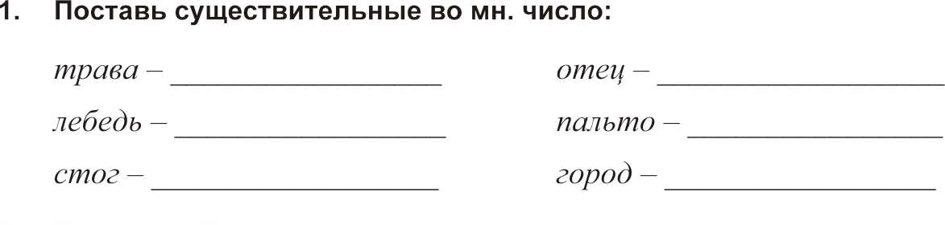
Имя существительное (ед. ч.): уровень 1
травы
отцы
лебеди
пальто
стога
города

Slide 3
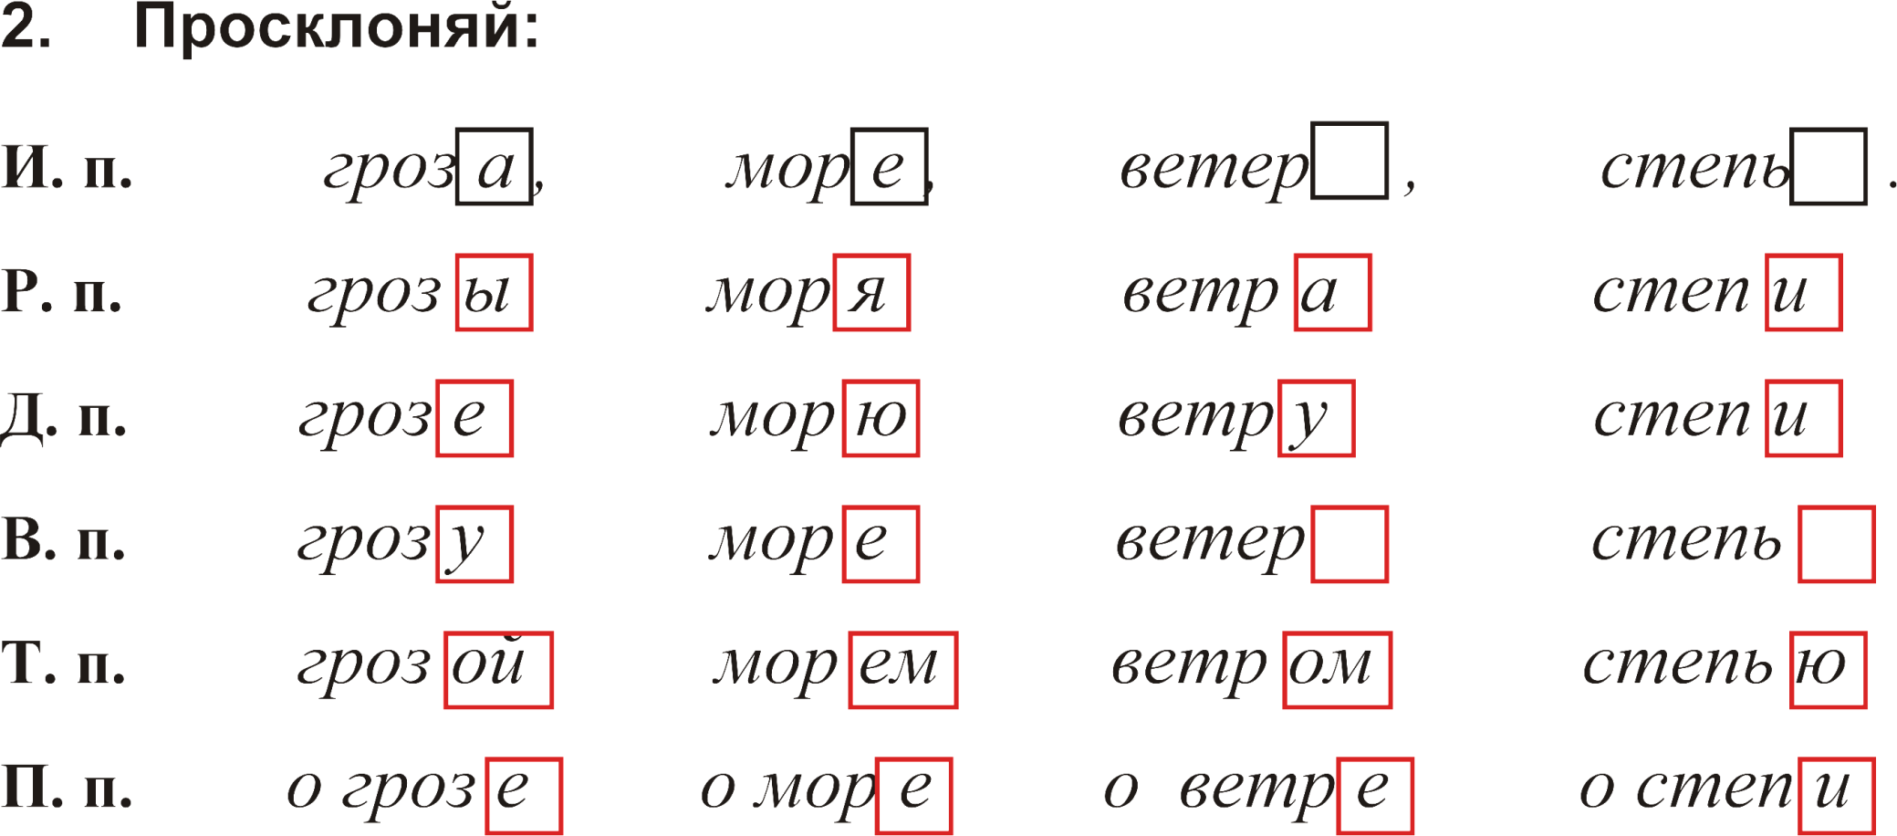
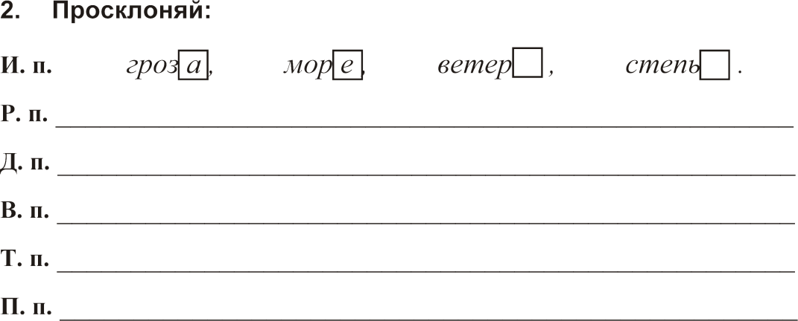
Имя существительное (ед. ч.): уровень 1

Slide 4
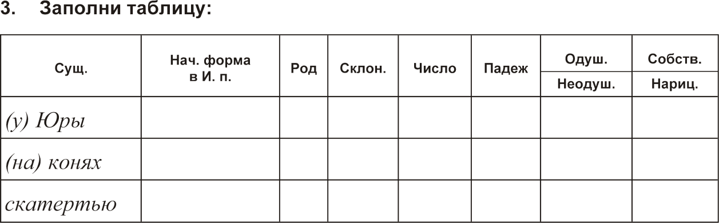
Имя существительное (ед. ч.): уровень 1
Юра м. I ед. Р. одуш. собст.
конь м. II мн. П. одуш. нариц.
скатерть ж. III ед. Т. неодуш. нариц.

Slide 5
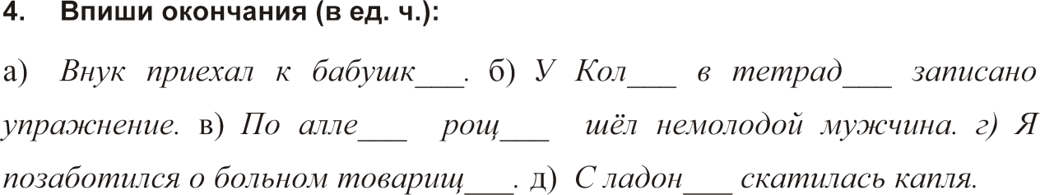
Имя существительное (ед. ч.): уровень 1
е
и
и
е
и
е
и

Slide 6
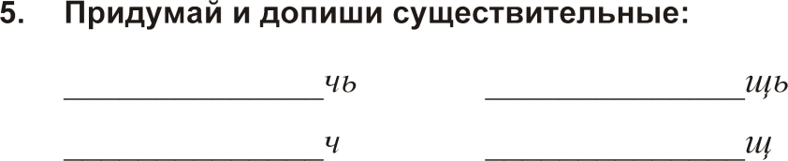

Имя существительное (ед. ч.): уровень 1
до
ве
клю
кле

Slide 7
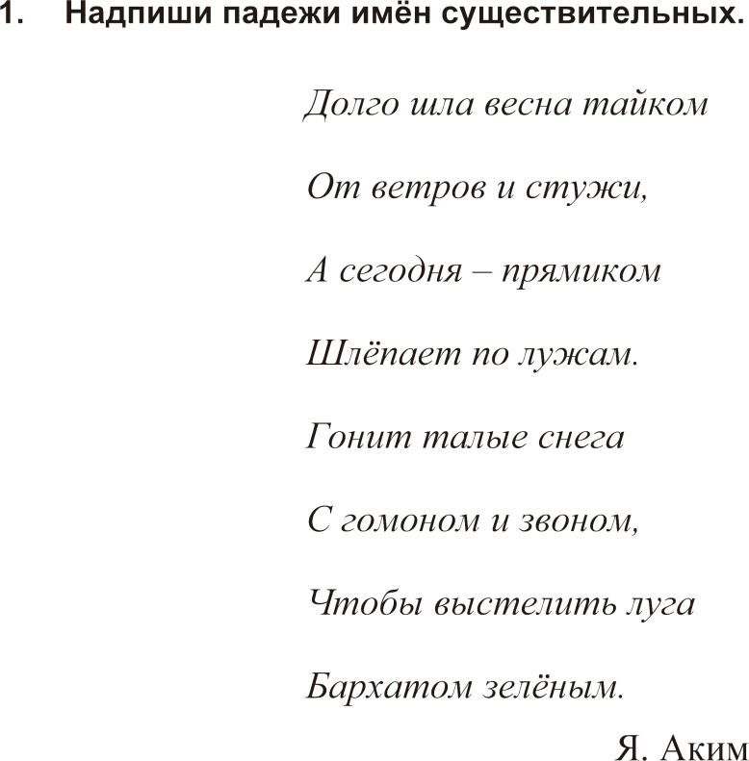
Имя существительное (ед. ч.): уровень 2
И. п.
Р. п.
Р. п.
Д. п.
В. п.
Т. п.
Т. п.
В. п.
Т. п.

Slide 8
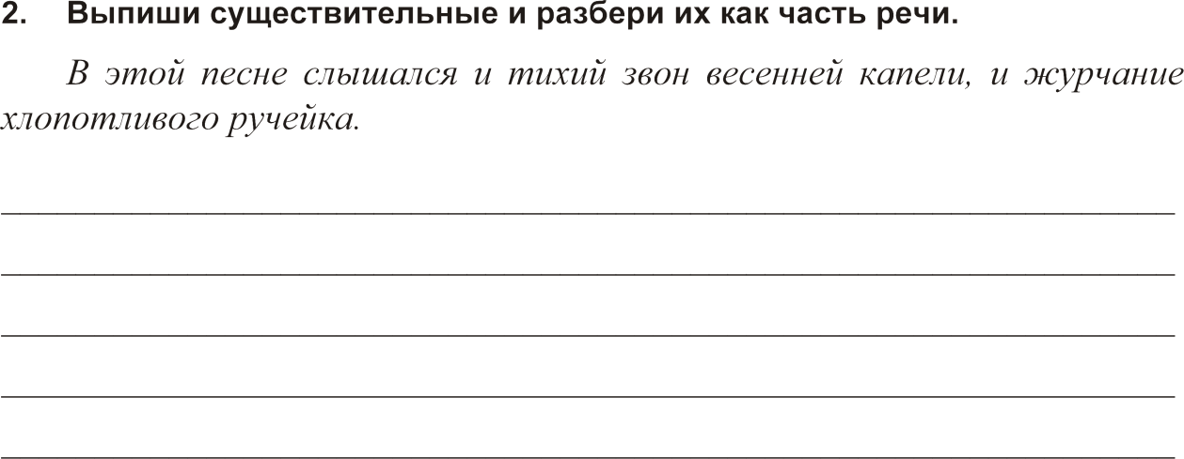
Имя существительное (ед. ч.): уровень 2
(в) песне – сущ., песня, ж. р., I скл., неодуш., нариц., в ед. ч., в П. п.
звон – сущ., звон, м. р., II скл., неодуш., нариц., в ед. ч., в И. п.
капели – сущ., капель, ж. р., III скл., неодуш., нариц., в ед. ч., в Р. п.
журчание – сущ., журчание, ср. р., II, неод., нариц., в ед. ч., в И. п.
ручейка – сущ., речеёк, м. р., II скл., неодуш., нариц., в ед. ч., в Р. п.

Slide 9
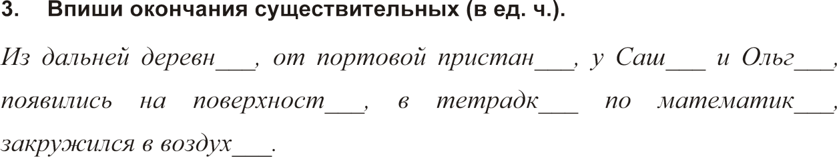
Имя существительное (ед. ч.): уровень 2
и
и
и
и
и
е
е
е

Slide 10
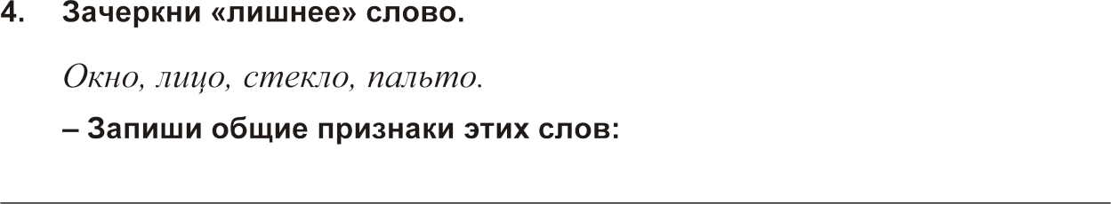
Имя существительное (ед. ч.): уровень 2
сущ., ср. р., неодуш., нариц., II скл., в ед. ч., в И. п . / В. п.

Slide 11
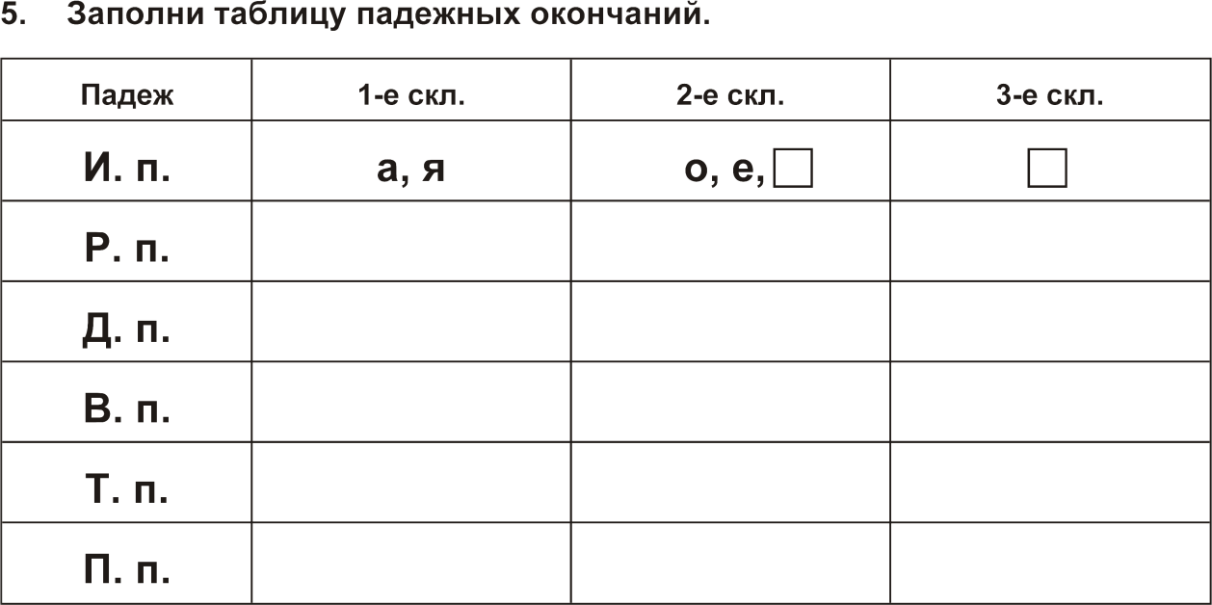
Имя существительное (ед. ч.): уровень 2
ы, и
а, я
и
е
у, ю
и
у, ю
о, е, я
ой
ем, ом
ю
е
е
и

Slide 12
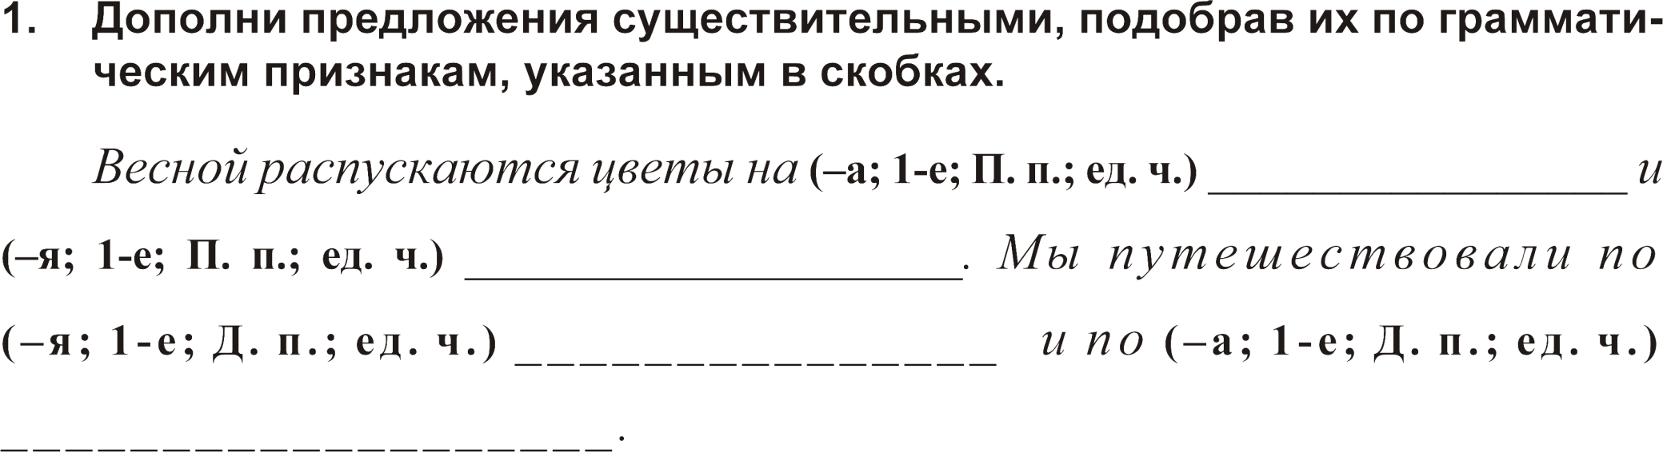
Имя существительное (ед. ч.): уровень 3
черемухе
яблоне
пустыне
тайге

Slide 13
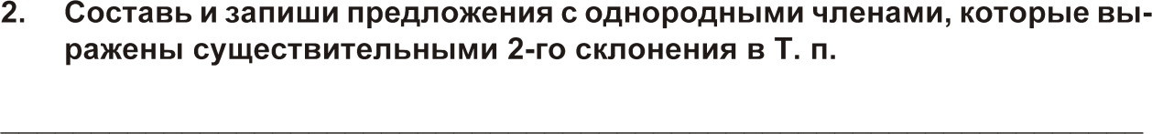
Имя существительное (ед. ч.): уровень 3
Под столом и диваном валялись вещи.

Slide 14
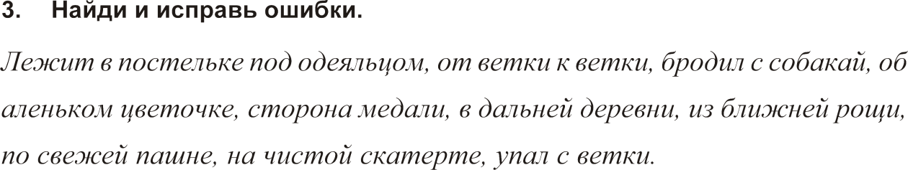
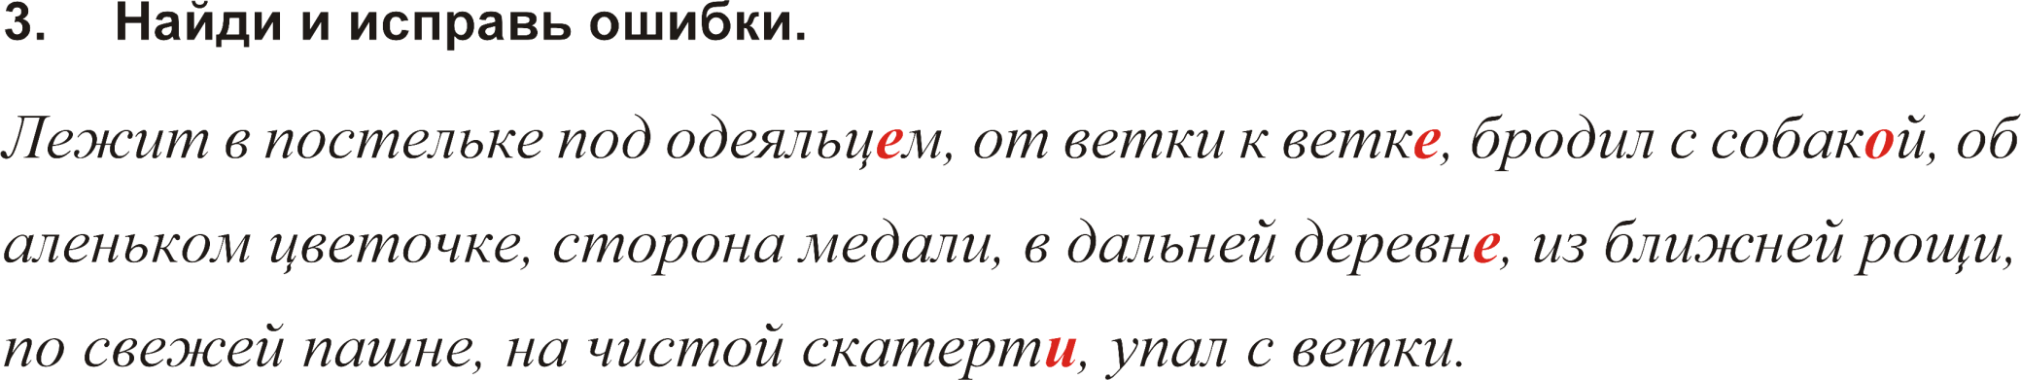
Имя существительное (ед. ч.): уровень 3

Slide 15
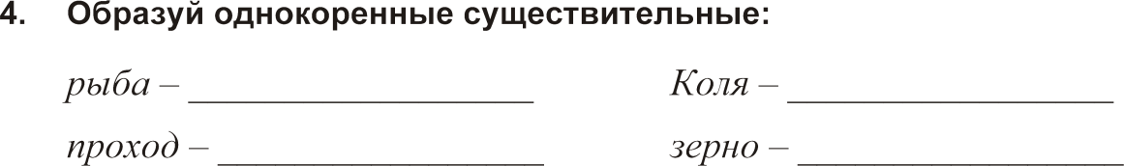
Имя существительное (ед. ч.): уровень 3
рыбалка
Николай
пешеход
зернышко

Slide 16
Имя существительное (ед. ч.): уровень 3
- сущ., нариц., в ед. ч., в И. п.

